Slide 1



Разработка символьного драйвера виртуального АЦП AD7683 для ОС Linux с реализацией per-process буферизации данных и интерфейсов /proc и /sys
Разработка ядра Linux

Slide 2


Меня хорошо видно
& слышно?

Slide 3

Защита проекта
Тема: Разработка символьного драйвера виртуального АЦП AD7683 для ОС Linux с реализацией per-process буферизации данных и интерфейсов /proc и /sys
Заика Тимофей
Инженер-программист C/C++

Slide 4
План защиты
Цель и задачи проекта
Какие подходы использовались
Что получилось
Выводы
Вопросы и рекомендации

Slide 5
Цель и задачи проекта
Цель проекта: реализовать символьный драйвер виртуального АЦП с per-process буферизацией и поддержкой интерфейсов /sys, /proc и ioctl
1. | Регистрация драйвера в /dev
2. | Реализация логики виртуального драйвера (генерация отсчетов по таймеру, их передача подключенным клиентам)
3. | Реализация логики клиентов драйвера (отдельный буфер на каждый open(); процессы, независимо открывающие устройство, получают независимые буферы)
4. | Добавление поддержки интерфейсов /sys, /proc и ioctl
5. | Провести тестирование user-space программой

Slide 6
Какие подходы использовались
1. | Виртуальный источник 16-битных отсчётов с параметрами AD7683: до 100 квыб/с. Аппаратное подключение не реализовано.
2. | Общий генератор доставляет отсчёты в независимые буферы клиентов. Чтение одного клиента не расходует данные другого.
3. | Использование wait_queue_head_t (очередь ожидания потоков) у клиентов. Позволяет ждать отсчетов без постоянного опроса.

Slide 7




Что получилось
Схема работы драйвера
Срабатывание таймера
Генерация пилы
Передача
клиентам
Чтение
приложением
device.c Срабатываение timer_callback по hrtimer | device.c Генерация отсчета в виде пилы, передача отсчета под спинлоком списка клиентов всем клиентам; сбор статистики кол-ва отсчетов | client.c Запись отсчета под спинлоком в циклический буфер; сбор статистики переполнения | device.c -> приложение read(): ожидание данных, извлечение из буфера, copy_to_user(). Блокирующий ждет все, неблокирующий только доступные

Slide 8

Что получилось
Буферизация и синхронизация
struct adc_client {
struct list_head list;
u16 *buffer;
size_t buffer_size;
size_t head;
size_t tail;
size_t count;
spinlock_t lock;
wait_queue_head_t read_queue;
u64 samples_read;
u64 overruns;
};
Циклический буфер
Защита данных
Сон читателя

Slide 9
Что получилось
Управление и статистика
Интерфейс: команда | Что делает | Как вызвать
Ioctl: GET_SAMPLE_RATE | Получить ч-ту генерации | Программа: ioctl(fd, cmd, &rate)
Ioctl: SET_SAMPLE_RATE | Установить общую ч-ту генерации | Программа: ioctl(fd, cmd, &rate)
Ioctl: CLEAR_BUFFER | Очистить буфер данного открытия | Программа: ioctl(fd, cmd)
Sysfs: чтение sample_rate | Получить ч-ту генерации | cat /sys/class/ad7683/ad7683/sample_rate
Sysfs: запись sample_rate | Установить общую ч-ту генерации | echo 1000 | sudo tee /sys/class/ad7683/ad7683/sample_rate
Proc: чтение /proc/ad7683 | Показать частоту, число сгенерированных отсчётов и клиентов, статистику каждого клиента | cat /proc/ad7683

Slide 10
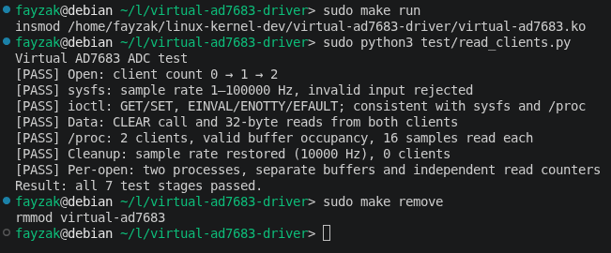
Что получилось
Тестирование
Клиенты и независимость буферов.
Настройка через ioctl/sysfs и обработка ошибок.
Чтение данных и статистика /proc.
Восстановление настроек и освобождение ресурсов.

Slide 11
Выводы
1. | Получилось применить знания работы с символьными утройствами, реализовать интерфейсы, буферизацию и синхронизацию, закрепить обработку ошибок и жизненный цикл ресурсов
2. | Легче всего было реализовывать интерфейсы, труднее всего – логику передачи данных без постоянного опроса
3. | Проект занял 2 недели активной разработки и был полезен для развития компетенции
4. | Дальнейшее развитие – реализация работы с реальным устройством через SPI подсистему ядра

Slide 12
Вопросы и рекомендации
+
–
если есть вопросы
если вопросов нет

Slide 13

Спасибо за внимание!

Slide 14


